Slide 1
Tenk koji izbegava prepreke
Studenti: Anja Vračarić EE158/2019
Lazar Đurić EE238/2019
Aleksandar Rakić EE103/2019
Kosana Pavlović EE43/2019
Mentori: Prof. Dr Vladimir Rajs
MSc. Marko Vasiljević – Toskić
MSc. Milan Bodić

Slide 2
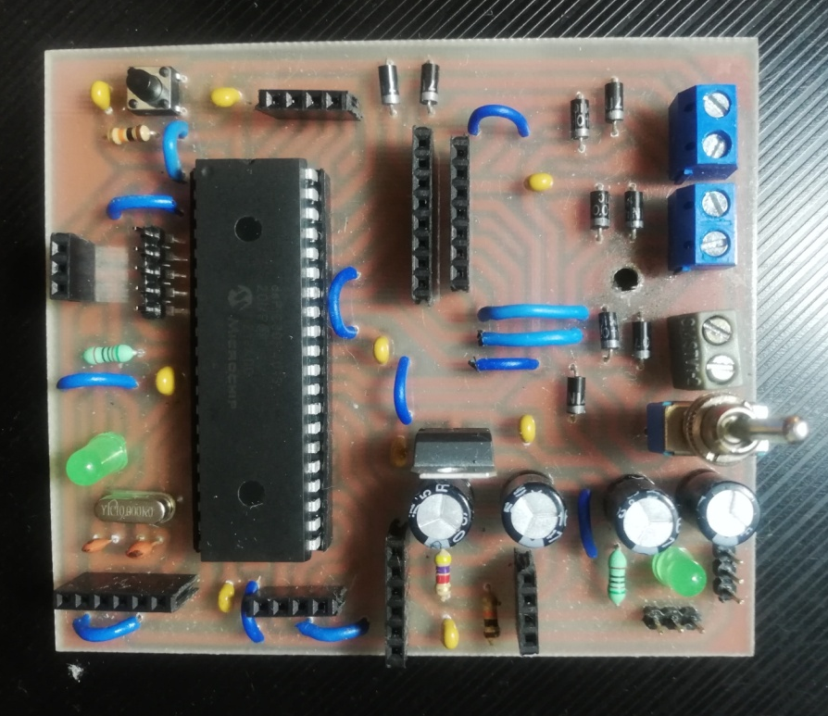
Jezgro sistema: mikrokontroler DSPIC30F4013
Periferije: - Bluetooth (HC-06) i UART modul - Digitalni senzor HC-SR04 - Analogni sharp senzor - Drajver L298N - DC motori sa četkicama
Terminal
PCB pločica u završnom stadijumu

Slide 3
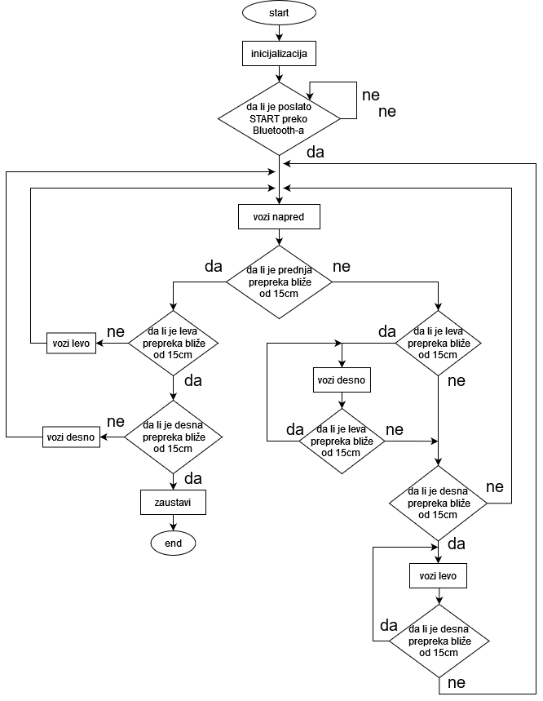
¤ izbegavanje prepreka sa prednje strane i sa bočnih strana
¤ START ¤ konstantna merenja sa senzora
¤ rastojanje 15cm
¤ povećanje i smanjenje brzine obrtanja gusenica putem tastature

Slide 4
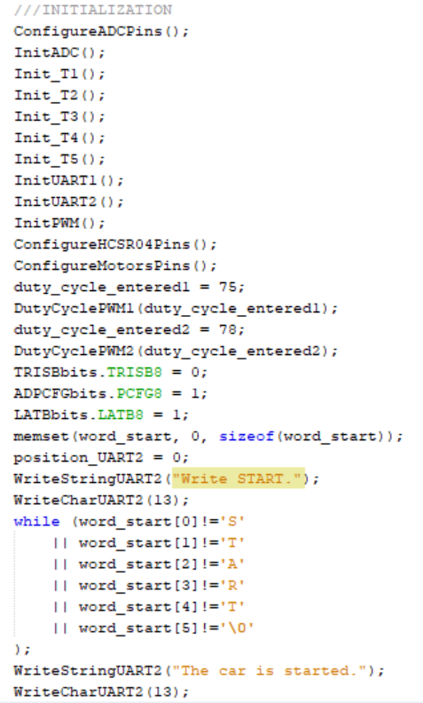

Slide 5
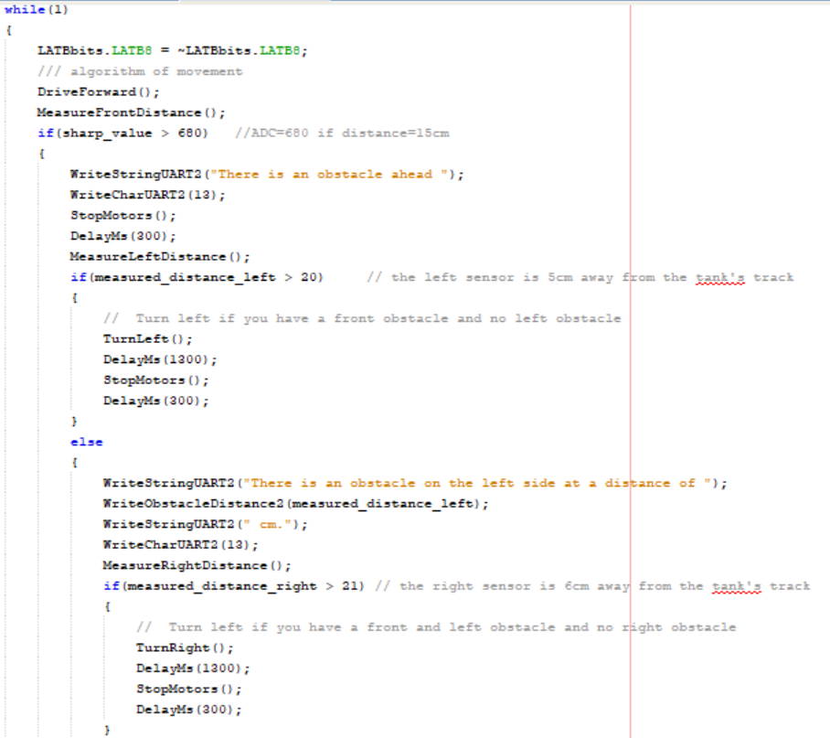

Slide 6
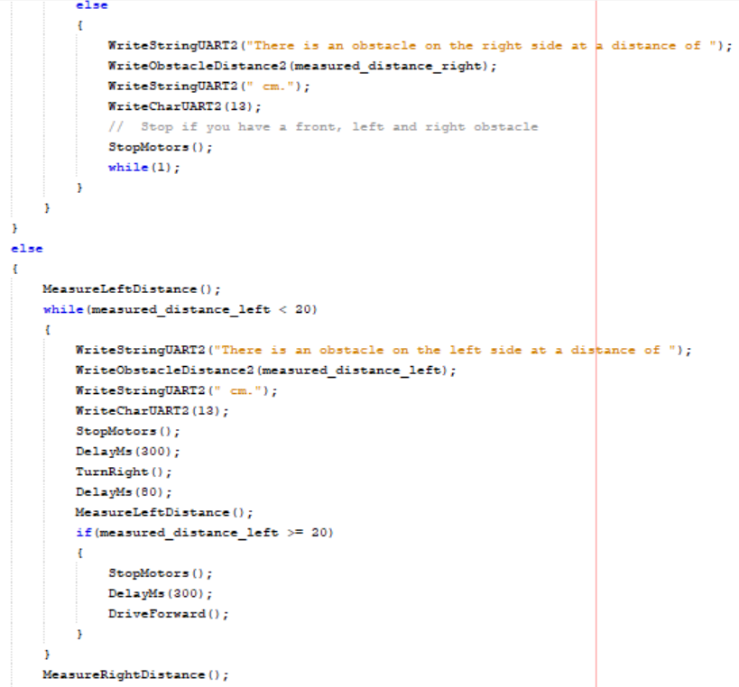
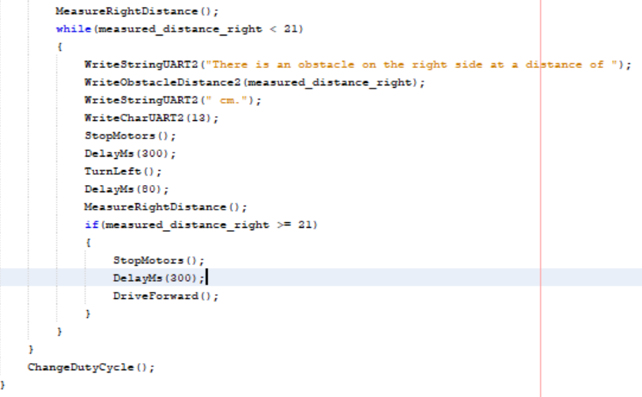

Slide 7
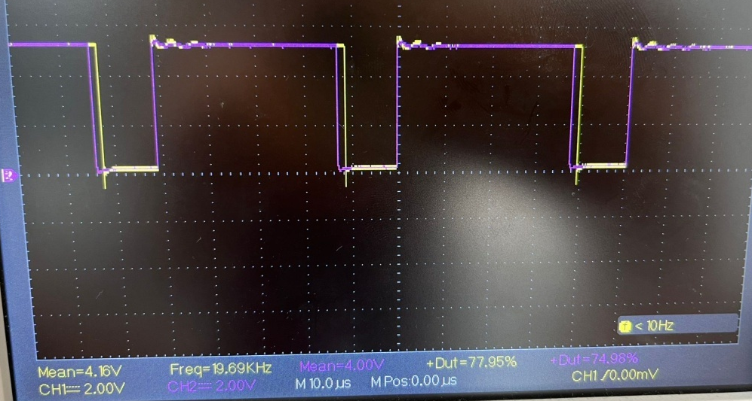
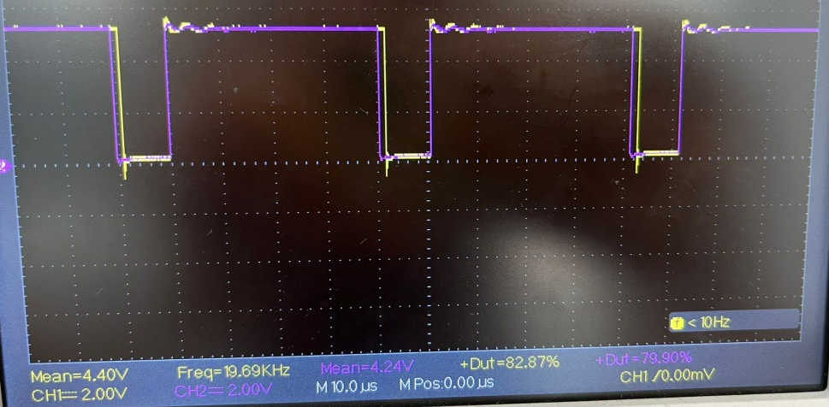
PWM signali za motore
pri pokretanju tenka
nakon pritisnutog + tastera na tastaturi

Slide 8
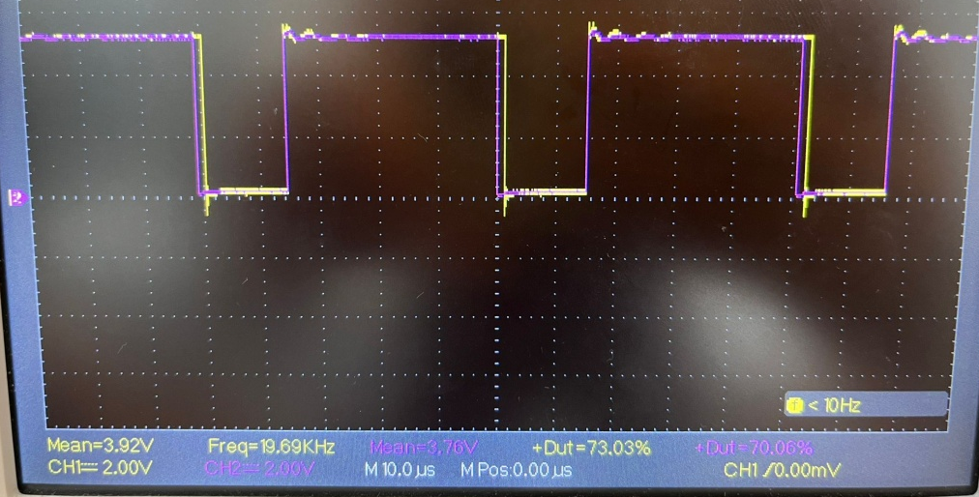
PWM signali za motore
pri pokretanju tenka
nakon pritisnutog - tastera na tastaturi

Slide 9
Moguća poboljšanja
problemi pri izradi PCB pločice
korišćenje prekidne rutine umesto while petlje kod digitalnih senzora
korišćenje žiroskopa i PID regulacije za skretanje i održavanje distance od 15cm

Slide 10
Moguća poboljšanja
više senzora na različitim pozicijama kako bi se pokrili svi uglovi tenka
drugi analogni senzor zbog nemogućnosti detekcije svetlih i providnih prepreka
algoritam za praćenje ivice ili praćenje putanje

Slide 11
Hvala na pažnji !

